Slide 1
ÖBFV-Info E-32
Photovoltaikanlagen und deren Speicheranlagen
Version 1
Stand: 28.02.2025
Einsatzmaßnahmen und Erläuterungen

Slide 2
Allgemeines
Solaranlagen umfassen alle technischen Anlagen zur Nutzung der Sonnenenergie
Eine Solaranlage wandelt Sonnenlicht bzw. Sonnenenergie in
  elektrischen Strom (Photovoltaik) oder
  thermische Energie (thermische Solaranlage) um.
Mit diesen Anlagen kann ein großer Teil des täglichen Energiebedarfs selbstständig erzeugt und abgedeckt werden.

Slide 3
Allgemeines
Generelle Unterscheidung zwischen zwei Typen von Solaranlagen:
  Photovoltaikanlagen (PV-Anlagen)
  Thermische Solaranlagen (Solarthermieanlagen)
    Flachkollektor
    Röhrenkollektor
    Hybridkollektor (Photovoltaik und Solarthermie in einem System)
    Luftkollektor
    Schwimmbadkollektor

Slide 4
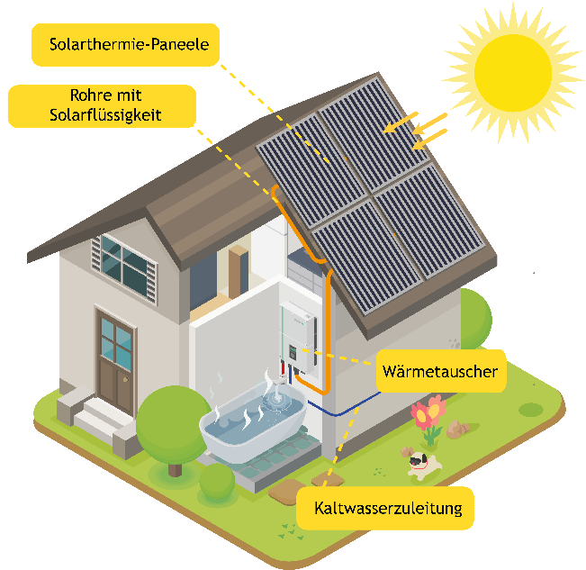
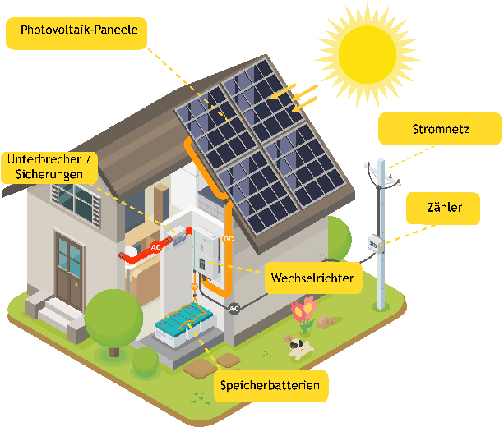
Allgemeines – Nutzungsformen
Solarthermieanlage
PV-Anlage
© R. Berger | FEUERWEHR.AT
Abbildung 1: Gegenüberstellung Solarthermie zu Photovoltaik
Notes:
Gegenüberstellung Solarthermie zu Photovoltaik

Slide 5
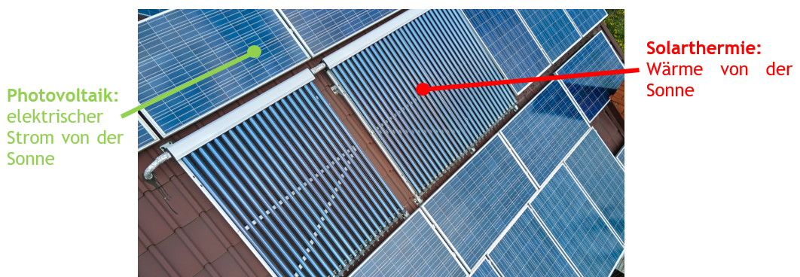
Allgemeines – Nutzungsformenmeines
Beide Nutzungsformen von Sonnenenergie auf einem Gebäude
© bianol - freepik.com
Abbildung 2: Beide Nutzungsformen von Sonnenenergie auf einem Gebäude
Notes:
Beide Nutzungsformen (Solarthermie und PV-Anlage) von Sonnenenergie auf einem Gebäude.

Slide 6
Grundlagen von PV-Anlagen
PV-Anlagen dienen zur Gewinnung von elektrischer Energie
  Umwandlung der Sonnenenergie durch Solarmodule (PV-Module) in nutzbare elektrische Energie.
  Die Energieumwandlung erfolgt durch Solarzellen, die in einer PV-Anlage zu sogenannten Solarmodulen (PV-Module) verbunden werden.
  Die erzeugte Gleichspannung (bis zu 1.500 Volt) wird mit einem Wechselrichter in Wechselspannung umgewandelt.
  Nutzung des erzeugten Stroms (verbrauch oder gespeichert) oder Einspeisung ins Stromnetz.

Slide 7
Grundlagen von thermischen Solaranlagen
Thermische Solaranlagen dienen zur Gewinnung von Wärmeenergie (z. B. Brauchwassererwärmung)
  Umwandlung der Sonnenenergie durch spezielle Kollektoren in nutzbare Wärmeenergie.
  Funktionsprinzip basiert auf Basis der Erwärmung einer Trägerflüssigkeit in den Kollektoren durch die Sonnenstrahlung.
  Transport der erwärmten Trägerflüssigkeit mittel Umwälzpumpe.
  Übertragung der Wärmeenergie an das Wasser im Wasserspeicher durch den Wärmetauscher.
  Temperaturen im Kollektor von bis zu 150 °C Fließtemperatur & bis zu 350 °C Stillstands Temperatur (Je nach Bautyp ).
Notes:
Thermische Solaranlagen (Solarthermieanlagen)
Das Funktionsprinzip basiert auf Basis der Erwärmung einer Trägerflüssigkeit (meist ein Gemisch aus Wasser und Frostschutzmittel – Glykolgemisch) in den Kollektoren
Durch die schwarze Beschichtung und den speziellen Aufbau der unterschiedlichen Kollektoren wird die Sonnenstrahlung absorbiert und die Trägerflüssigkeit erwärmt.
Die erwärmte Trägerflüssigkeit wird durch eine Umwälzpumpe zum Wärmespeicher befördert, wo sie ihre Wärme an das Wasser im Speicher überträgt und dann abgekühlt zum Kollektor zurückfließt. Thermische Solaranlagen dienen als Zusatzsysteme hauptsächlich zur Warmwasseraufbereitung und Heizungsunterstützung, wobei Temperaturen von bis zu 150 °C Fließtemperatur (350C° Stillstandstemperatur) erreicht werden können.
Je nach Kollektortyp können thermische Solaranlagen freistehend, im Dachaufbau integriert (Indachmontage) und am Dach aufgebaut (Aufdachmontage) vorkommen.
Die Kennzeichnung von thermischen Solaranlagen in Brandschutzplänen erfolgt gemäß den Vorgaben der TRVB 121 O.

Slide 8
Anwendungsbereiche und Aufbau von
PV-Anlagen
Unterscheidung je nach Anwendungsbereich:
  Indachanlagen
  Aufdachanlagen
  Fassadenanlagen
  Freiflächenanlagen (mit und ohne Nachführung)
  Freiflächenanlagen (mit Doppelnutzung)
  Balkonkraftwerk (bis 800 Watt Wechselrichter Leistung)
  Zaunkraftwerk
Notes:
Freiflächenanlagen (mit Doppelnutzung z.B.: Kombination mit Windkraft, Tierhaltung landwirtschaftliche Nutzung)

Slide 9
Anwendungsbereiche und Aufbau von
PV-Anlagen
Netzeinspeisende (Netzgekoppelte) Anlagen
sind Anlagen, welche an das öffentliche Stromnetz angeschlossen sind. Die meisten PV-Anlagen sind an das öffentliche Stromnetz angeschlossen.
Inselanlagen
sind Anlagen, die nicht mit dem öffentlichen Stromnetz verbunden sind, sondern die erzeugte Energie in Akkumulatoren speichern (z.B. Berghütten).
Es können auch netzeinspeisende Anlagen, durch Trennung vom Netz, im Inselbetrieb betrieben werden.
Notes:
Es können auch netzeinspeisende Anlagen im Inselbetrieb betrieben werden. Dabei werden diese, in der Stromverteilung, vom öffentlichen Stromnetz getrennt.

Slide 10
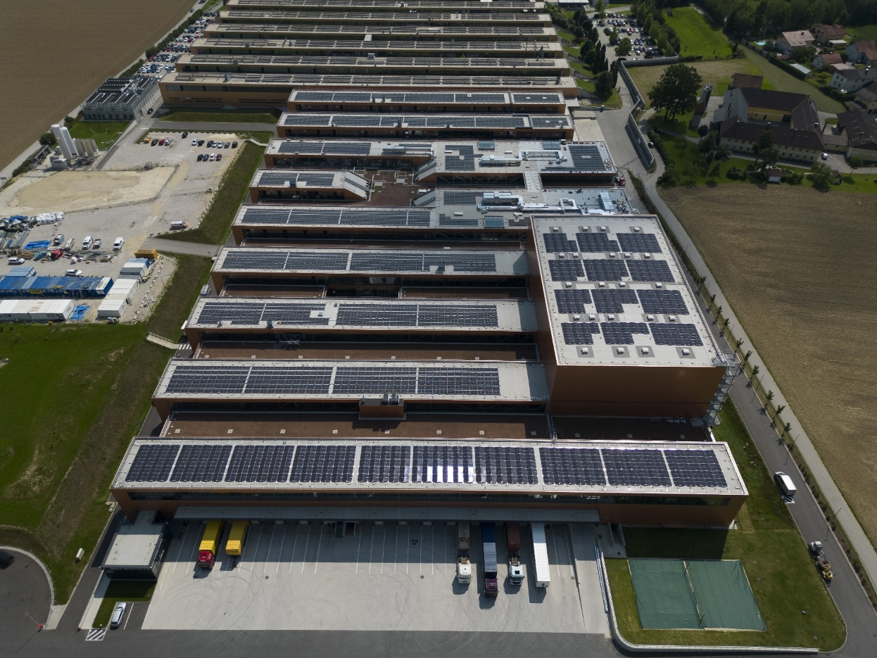

Beispiele von PV-Anlagen
© Fronius
Abbildung 3: PV-Anlage auf privaten Häusern
Abbildung 4: Anlage auf Industrieobjekten
Notes:
Aufdachanlagen:
Links: PV-Anlage auf privaten Häusern
Rechts: PV-Anlage auf Industrieobjekten

Slide 11
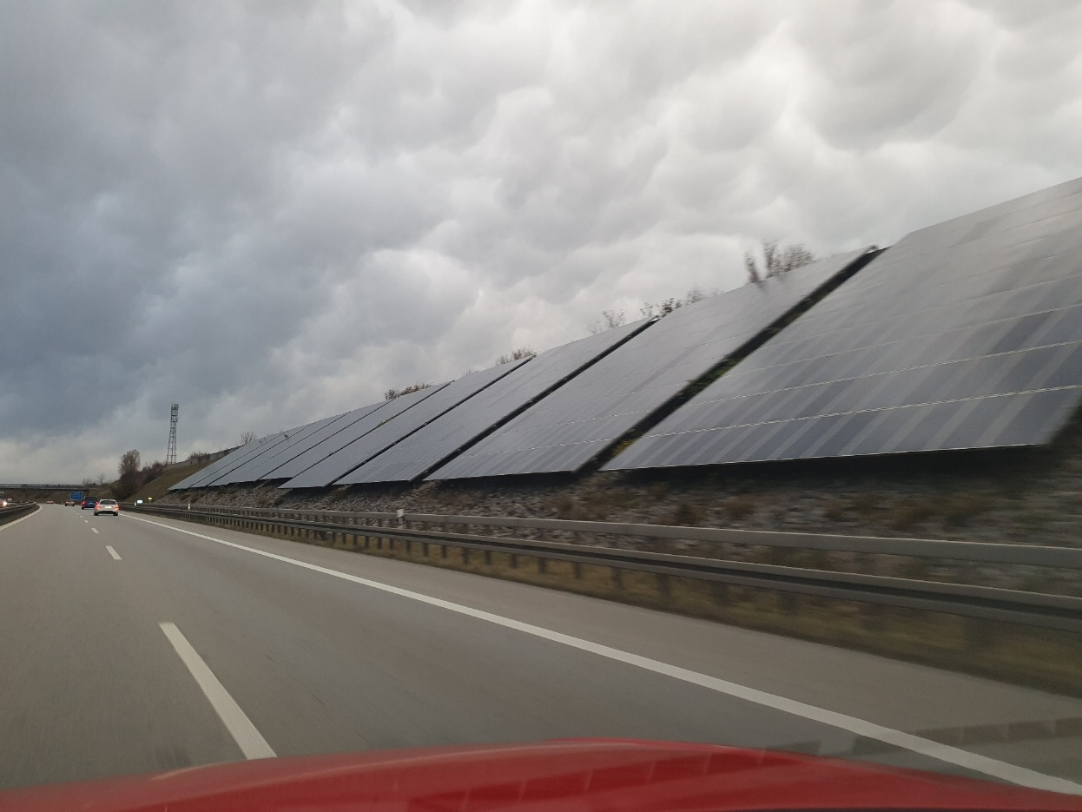
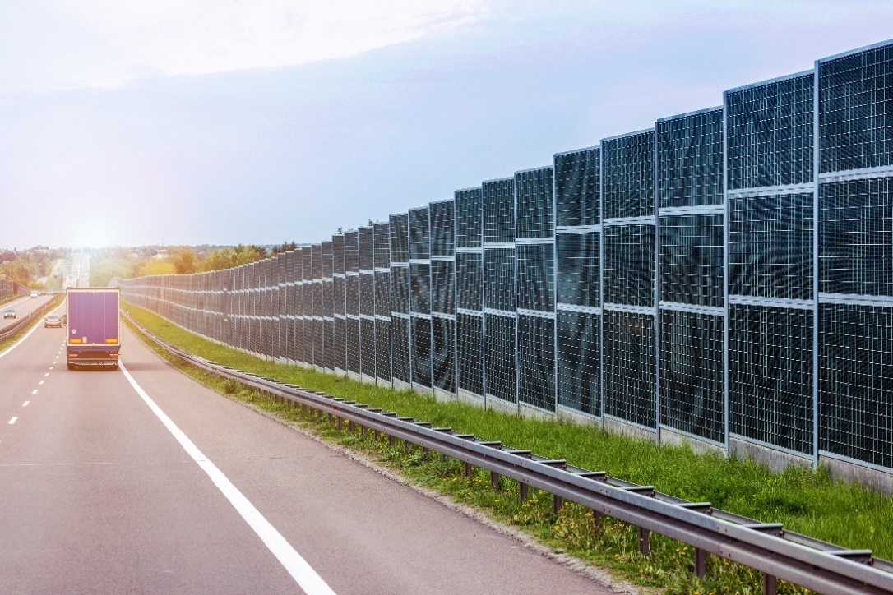
Beispiele von PV-Anlagen
© Hochenegger
© maryanaserdynska - freepik.com
Abbildung 5: PV-Anlagen auf Verkehrsflächen
Abbildung 6: PV-Lärmschutzwand
Notes:
Links: PV-Anlagen auf Verkehrsflächen
Rechts: PV-Lärmschutzwand

Slide 12
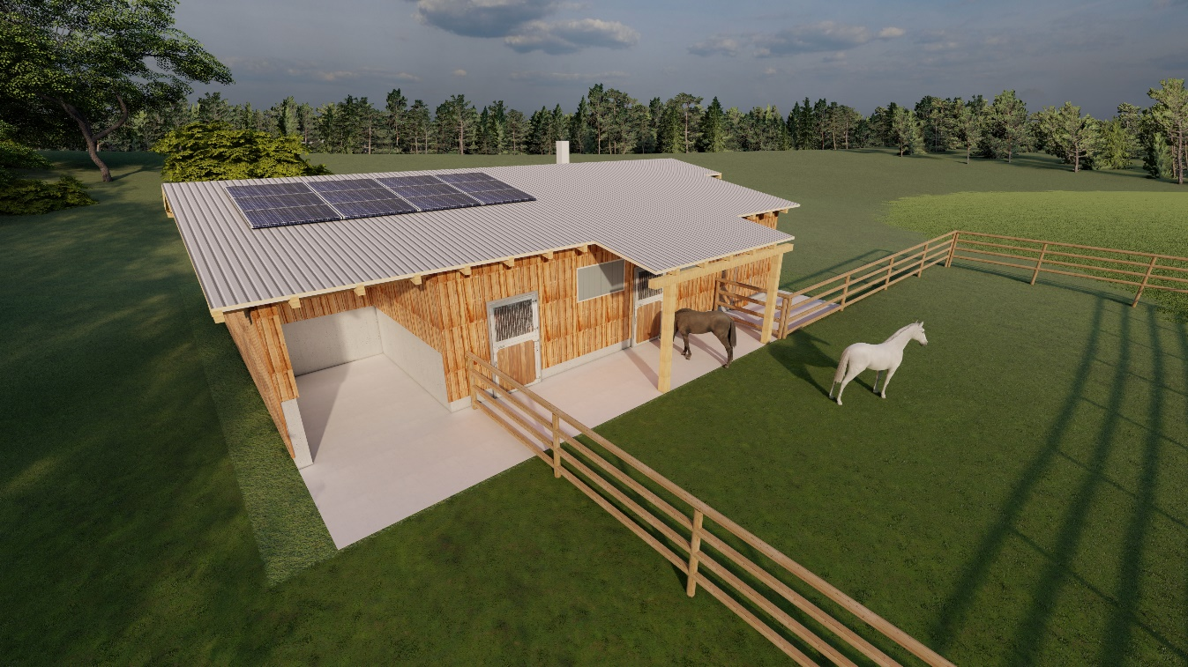
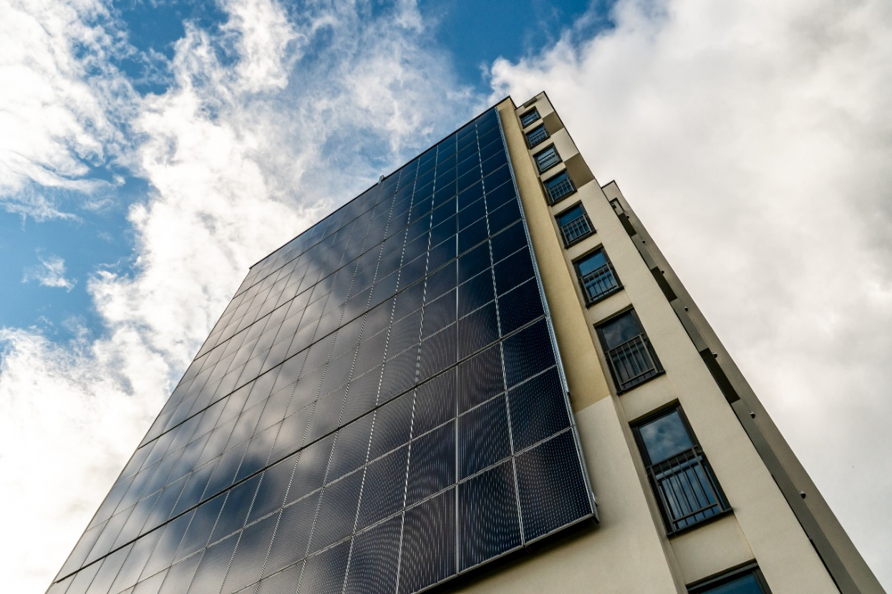
Beispiele von PV-Anlagen
© Ansarrio - freepik.com
© Gerhard Vogler
Abbildung 7: PV-Anlage auf landwirtschaftlich genutzten Objekten
Abbildung 8: PV-Paneele an Fassaden
Notes:
Links: PV-Anlagen PV-Anlage auf landwirtschaftlich genutzten Objekten
Rechts: PV-Paneele an Fassaden (Fassadenanlage)

Slide 13
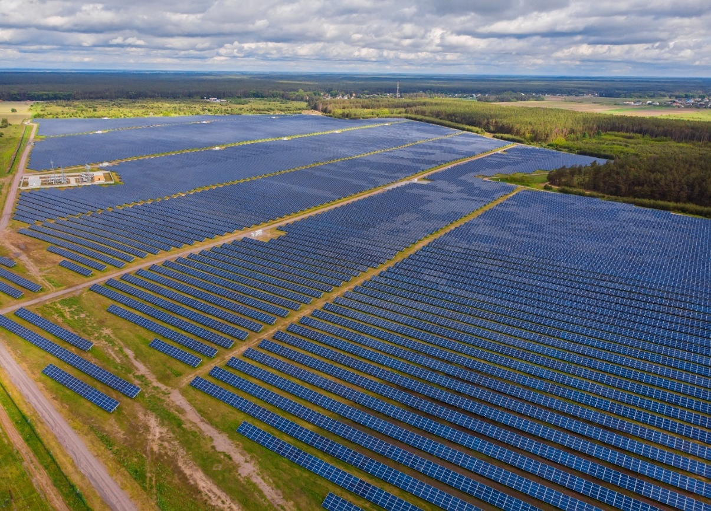
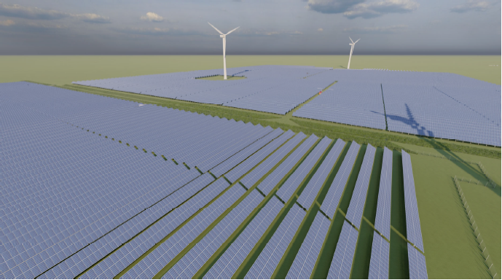
Beispiele von PV-Anlagen
© Gerhard Vogler
Abbildung 9: PV Paneele in der Natur
Abbildung 10: PV-Anlagen auf Freiflächen
Notes:
Links: PV Paneele in der Natur (Freiflächenanlagen ohne Nachführung)
Rechts: PV-Anlagen auf Freiflächen (Freiflächenanlagen mit Doppelnutzung -Kombination mit Windkraft)

Slide 14
Komponenten einer PV-Anlage
MONTAGESYSTEME
ENTKUPPLUNGSSTELLE
SOLARMODULE
NOT-AUS-SCHALTER
SOLARKABEL
BATTERIESPEICHER
WECHSELRICHTER
GENERATORANSCHLUSSKASTEN

Slide 15
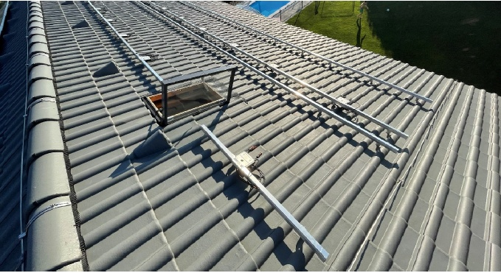
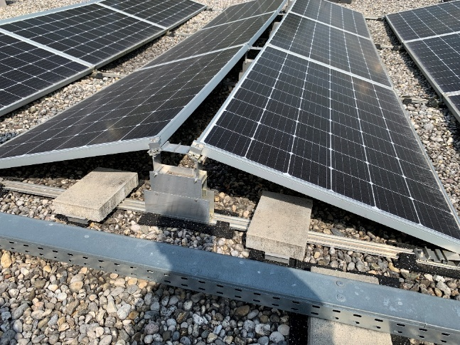
Komponenten einer PV-Anlage
MONTAGESYSTEME
Das Montagesystem (Unterkonstruktion)
muss entsprechend der statische
Belastungen bemessen werden.
Es muss das Gewicht, die Windlast und
auch die Schneelast berücksichtigt werden.
Die PV-Module werden damit fest
verbunden.
Die Befestigung an der Dachkonstruktion
kann durch kraftschlüssige Verbindungen oder Ballastierung erfolgen.
© EyeEm - freepik.com
Abbildung 11: Montagevorbereitung einer PV-Anlage auf einem Pultdach
©Michael Hutterer
Abbildung 12: PV-Anlage auf Dach montiert
Notes:
Kraftschlüssige Verbindungen der Montagesysteme mit der Dachkonstruktion können z.B. Verschraubung mittels Stockschrauben, Befestigung mittels Montage Haken oder Falzklemmen sein.

Slide 16
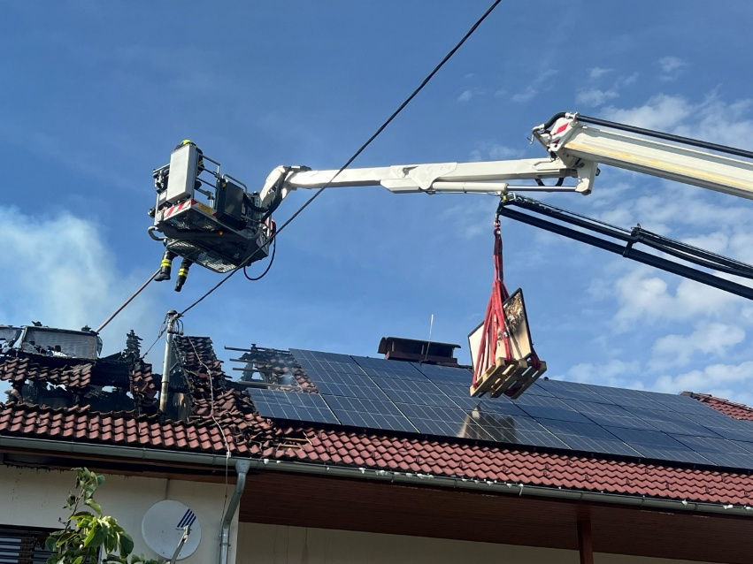
Komponenten einer PV-Anlage
SOLARMODUL (PV-MODUL)
Grundeinheit der Anlage ist das PV-Modul.
  In einem Modul sind zahlreiche in Kunststoff verpackte Solarzellen elektrisch verschaltet.
Mehrere Module werden zu einem Solargenerator verbunden.
Bei Lichteinfall erzeugen Solarzellen Spannung, die Strom fließen lässt.
(photovoltaischer Effekt)
©Hubert Springer
Abbildung 13: Solarmodul

Slide 17
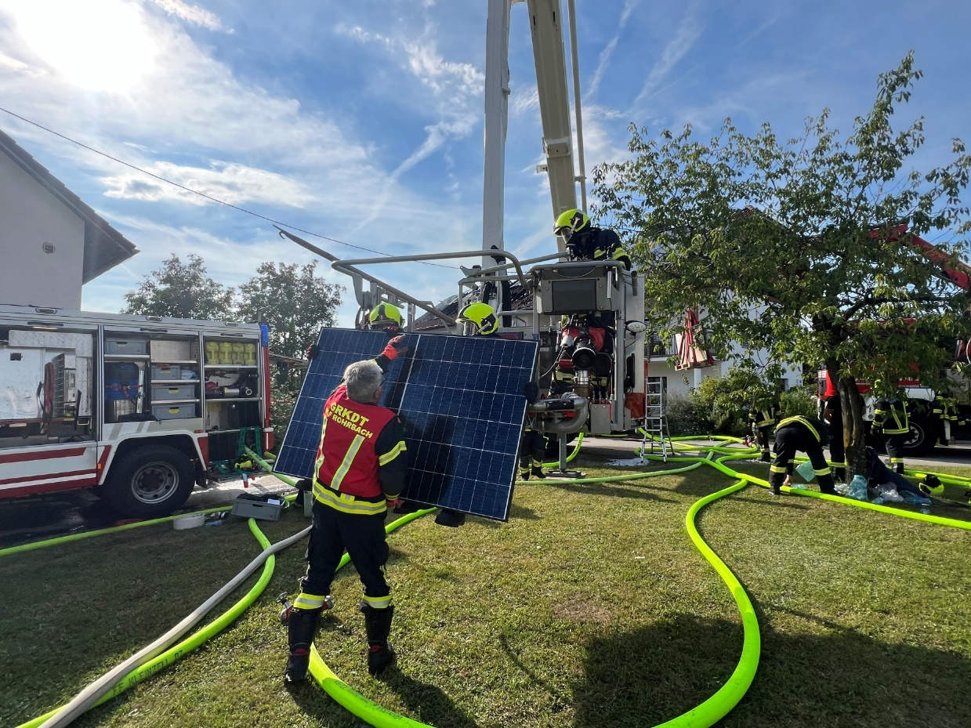
Komponenten einer PV-Anlage
SOLARMODUL (PV-MODUL)
Glasabdeckung dient als Schutz
Module sind mit Leitungen und
Stecker fertig konfiguriert
Module werden zu einem Strang
verbunden.
©Hubert Springer
Abbildung 14: Solarmodul

Slide 18
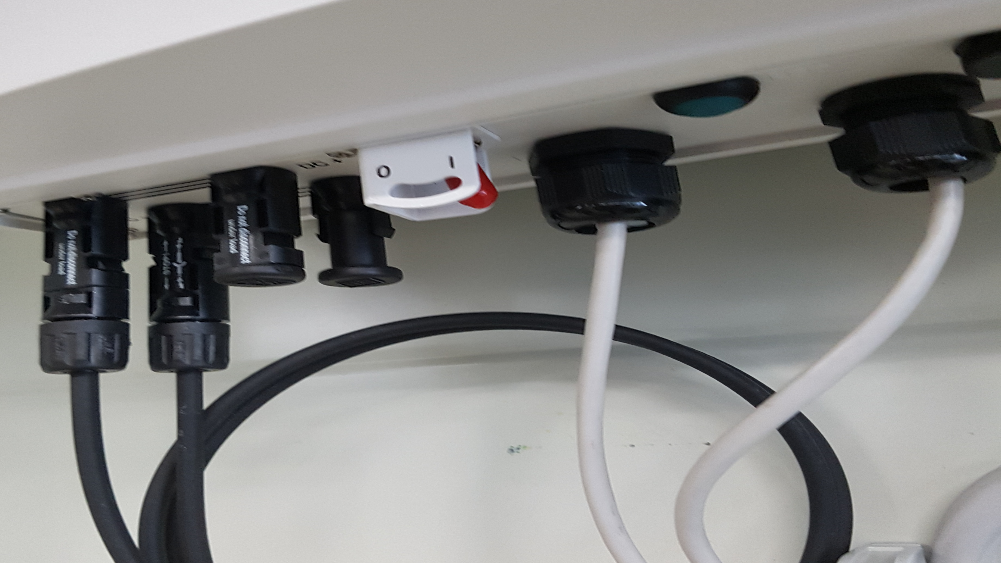
Komponenten einer PV-Anlage
SOLARKABEL (DC-LEITUNGEN)
transportieren die erzeugte Energie zum Wechselrichter
Dimensionierung des Leitungsquerschnitts je
nach Anlagenleistung
Hohe Anforderungen an:
  mechanische Festigkeit
  UV-, Wärme- und Kältebeständigkeit
  doppelt isoliert
  Verlegung gemäß ÖNORM E 8101 und OVE-Richtlinie R11-1
© Gerhard Vogler
Abbildung 15: Solarkabel
Notes:
Die richtigen Verlege Möglichkeiten der Leitungen werden in der ÖNORM E 8101 bzw. in der OVE Richtlinie R11-1 geregelt.

Slide 19
Komponenten einer PV-Anlage
ENTKUPPLUNGSSTELLE (ENS)
Bestandteil des Wechselrichters bzw. Netzeinspeisegeräts
zwei voneinander unabhängige Netzüberwachungen mit zugeordneten Schaltorganen in Reihe
Trennung der PV-Anlage bei Spannungs-, Frequenzabweichungen oder Fehlerströmen
Gewährleistung der Sicherheit bei
Netzarbeiten durch Vermeidung von Rückspeisung
Abbildung 16: Entkupplungsstelle
©Springer

Slide 20
Komponenten einer PV-Anlage
GENERATORANSCHLUSSKASTEN (GAK) & WECHSELRICHTER
Stringwechselrichter
  DC-Leitungen der PV-Anlage werden im GAK gebündelt und zum Wechselrichter geleitet
  Bei kleineren Anlagen werden DC-Leitungen direkt zum Wechselrichter geleitet.
  Gleichstrom wird im Wechselrichter in Wechselstrom umgewandelt und ins Netz eingespeist oder im Objekt verbraucht.
  Wechselrichter überwacht und regelt die Anlage (Spannung, Frequenz).

Slide 21
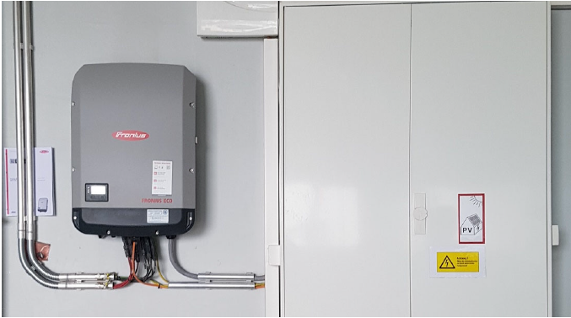
Komponenten einer PV-Anlage
© Gerhard Vogler
Abbildung 17: Wechselrichter Montageort
Notes:
Richtige Montage eines Wechselrichters gemäß OVE-Richtlinie R11-1 „PV-Anlagen – Zusätzliche Sicherheitsanforderungen zum Schutz von Einsatzkräften“
1.) Verlegung der DC-Leitungen in metallischen, durchverbundenen Rohren oder Kabelkanälen, welche beidseitig in den Potentialausgleich eingebunden werden.
Die Verlegung in metallischen Rohren oder Kabelkanälen ist innerhalb des Gebäudes auszuführen (vom Gebäudeeintritt bis unmittelbar zum Wechselrichter
2.) Montage des Wechselrichters auf einem nichtbrennbaren Untergrund
3.) Keine Lagerungen im Umkreis von mindestens 3,0 m im Bereich des Wechselrichterstandortes
4.) Kennzeichnung der Verteilerkästen, dass eine PV-Anlage vorhanden ist.
5.) Hinterlegung eines PV-Übersichtsplan (gemäß TRVB 121 O – Anhang A) im Bereich der Einspeisestelle oder beim Wechselrichter

Slide 22
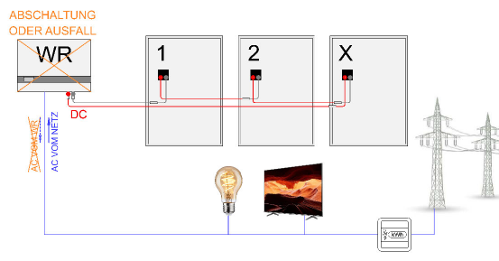
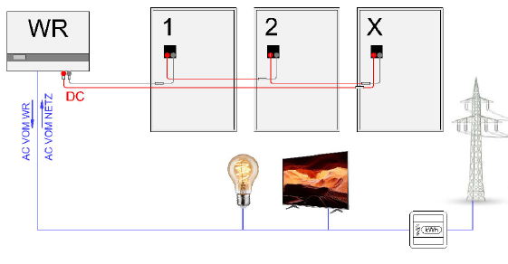
Komponenten einer PV-Anlage
Stringwechselrichter
© Gerhard Vogler
Abbildung 18: Funktionsschema Stringwechselrichter
Abbildung 19: Spannungsfreiheit bei Abschaltung oder Ausfall des Wechselrichters
Notes:
Links: .Funktionsschema Stringwechselrichter
Rechts: Funktionsschema bei Ausfall oder Abschaltung des Stringwechselrichter (Achtung alle Leitungen DC und AC sind unter Spannung, nur der Wechselrichter wandelt den Gleichstrom nicht in Wechselstrom um)

Slide 23
Komponenten einer PV-Anlage
Dezentrale Wechselrichter (Mikro Wechselrichter)
  direkt am Modul angebracht, wandeln Gleichstrom jedes Moduls in Wechselstrom um.
  Sehr kurze DC-Leitungsführung (Modul zum Mikro-Wechselrichter)Nutzung des gleichen AC-Niederspannungssystems wie bei herkömmlichen Hausnetzen.
  Mikro-Wechselrichter verfügen über eine Abschaltung zur Spannungsfreischaltung bei Ausfall der netzseitigen AC-Spannung.
  Anwendung auch in Balkonkraftwerken

Slide 24
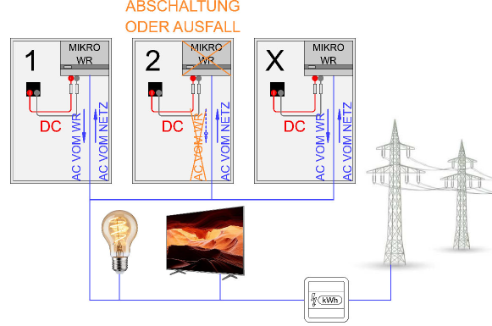
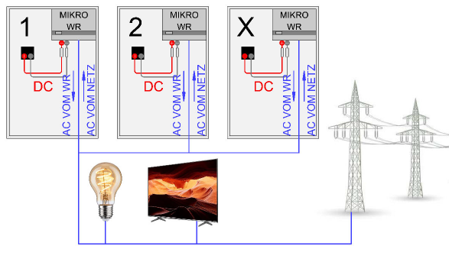
Komponenten einer PV-Anlage
Dezentrale Wechselrichter (Mikro Wechselrichter)
© Gerhard Vogler
Abbildung 20: Funktionsweise Mikro Wechselrichter
Abbildung 21: Spannungsfreiheit bei Abschaltung oder Ausfall eines Mikro Wechselrichters
Notes:
Links: Funktionsweise Mikro Wechselrichter
Rechts: Funktionsweise bei Ausfall eines Mikro Wechselrichters. Bei netzseitigem Ausfall schaltet jeder Mikro Wechselrichter, ab es sind nur mehr sehr kurze Leitungen (DC) unter Spannung. Diese Spannungen sind in der Regel sehr gering, da nur ein bis zwei Module auf den Mikro Wechselrichter angeschlossen werden
Dasselbe Prinzip wird auch bei den Leistungsoptimierer angewendet. Der Unterschied liegt nur darin, dass anstelle des Mikro Wechselrichters ein Leistungsoptimierer sitzt und die Stränge zu einem zentralen Wechselrichter geführt werden.

Slide 25
Komponenten einer PV-Anlage
NOT-AUS-SCHALTER (FEUERWEHRTRENNSCHALTER)
Dient als Trennstelle zwischen Wechselrichter und Solarmodulen im Brand- oder Gefahrenfall.
Feuerwehrtrennschalter ist nicht verpflichtend!
Bedienstelle sollte beim
Feuerwehrzugang angeordnet werden.
Unterbrechung der spannungsführenden Leitungen (Trenneinrichtung) je nach Einsatzfeld und Hersteller
Achtung: Module können nicht abgeschaltet werden - Leitungen bis zur Trennstelle sind immer unter Spannung!
© FF Theresienfeld
Abbildung 22: Feuerwehr-PV-Notausschalter

Slide 26
Komponenten einer PV-Anlage
NOT-AUS-SCHALTER (FEUERWEHRTRENNSCHALTER)
ACHTUNG!!
Bei Vorhandensein eines PV-Notschalters
ist bei jeder Anlage abzuklären
WAS und ab WO spannungsfrei geschalten wird.
Bei Betätigung wiegen wir uns oft
In einer falschen Sicherheit!
© Gerhard Vogler
Abbildung 23: funktionsweise Feuerwehrschalter

Slide 27
Komponenten einer PV-Anlage
BATTERIESPEICHER (PV-SPEICHER)
sind Akkumulatoren zur Speicherung überschüssiger Energie bei PV-Anlagen bzw. als Stromversorgung für Insellösungen.
Wichtige Kenngrößen sind Leistung und Speicherkapazität (kWh)
unterschiedliche Akkumulatoren je nach
Hersteller (z. B. Lithium-Ionen-Speicher)
Aufstellungsbedingungen gemäß
OIB-Richtlinien ab einer
Speicherkapazität von 3 kWh
© Fronius International GmbH
Abbildung 24: PV-Speicher

Slide 28
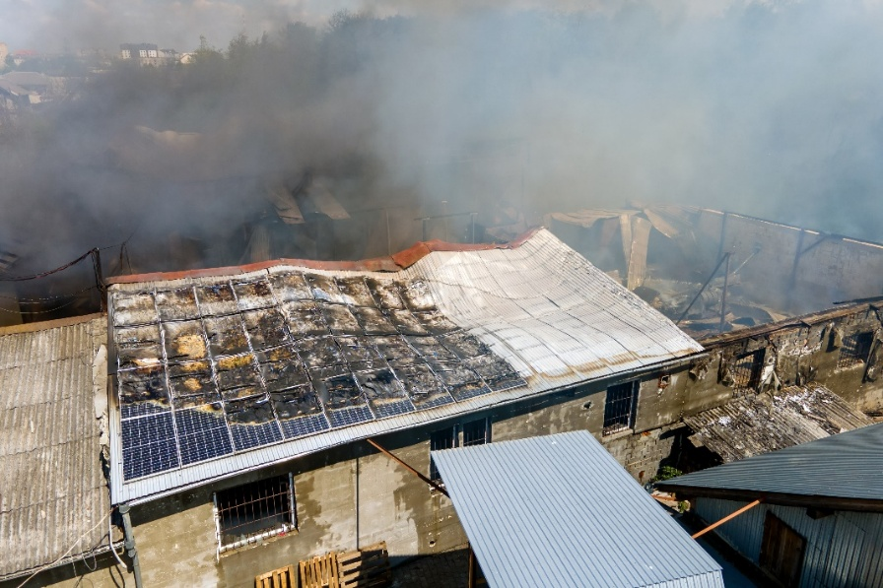
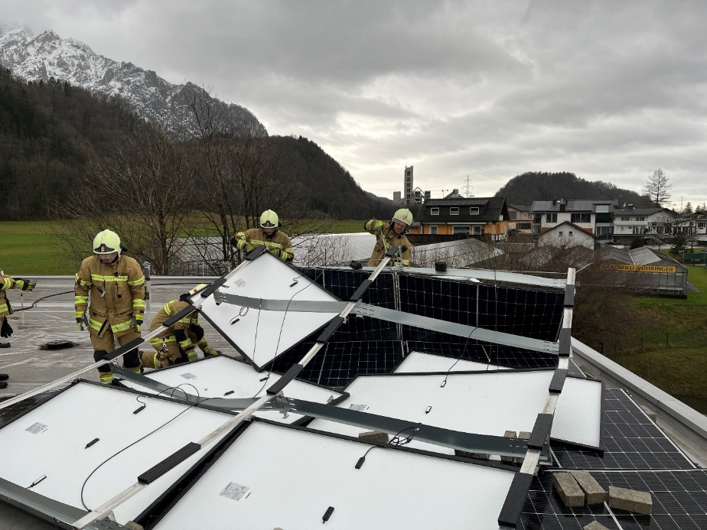
Mögliche Einsatzgründe
Unterscheidung in drei Einsatzkategorien:
  Brandeinsätze
  Technische Einsätze
  Gefahrgut Einsätze
©bilanol - freepik.com
Abbildung 25: Dachstuhlbrand mit PV-Anlage
©Josef Tschematschar - Feuerwehr Hallein
Abbildung 26: PV-Module nach einem Sturm

Slide 29
Mögliche Einsatzgründe
Brandeinsätze
Einsatzart - Ursache | Bemerkung
Technischer Defekt | Interner Kurzschluss, Wackelkontakt, Leitungsbruch, Lichtbogen
Externe Brandeinwirkung | Dachstuhlbrand, Fassaden, Gebäudebrand, Fahrzeugbrand unter PV-Carport ,...
Blitzschlag | Direkter Blitzschlag in PV-Anlage
Energiespeicher | Akkubrand durch technischen Defekt oder externe Brandeinwirkung
PV-Module werden extern beschädigt | Fahrzeug fährt auf PV-Anlage auf Freifläche oder touchiert PV-Lärmschutzwände, Windwurf auf PV-Anlage, Hagel, Schneedruck etc.

Slide 30
Mögliche Einsatzgründe
Technische Einsätze
Einsatzart - Ursache | Bemerkung
Wind | Abdecken bzw. Ausreißen von PV-Modulen durch Wind
Windwurf | Baum / Ast / Teile vom Dach /… auf Modulen
Verkehrsunfall | Fahrzeug touchiert PV-Module (PV Anlage Freifläche, PV-Lärmschutzwand, etc.)
Person in Notlage - Menschenrettung | Installations- und Wartungstätigkeiten – Person in Stromkreis (Montage, Schnee entfernen, ...)
Abgestürztes PV-Modul | Nicht gesichertes PV-Modul durch defekte Halterung usw.
Wasserschaden | Teile der PV-Anlage bzw. Energiespeicher unter Wasser
Unwetterlage / Hochwasser | Teile der PV-Anlage bzw. Energiespeicher unter Wasser
Technischer Defekt | Durch Schneedruck, Hagel, usw.

Slide 31
Mögliche Einsatzgründe
Gefahrgut Einsätze
Einsatzart - Ursache | Bemerkung
Gefahrgutaustritt an der PV-Anlage selbst | Ausgehend durch Batterieflüssigkeit oder Dämpfe des Energiespeichers
Gefahrgutaustritt allgemein PV- Anlage extern beeinflusst | Ausgehend durch einen externen Gefahrgutaustritt (Flüssigkeit, Dämpfe, Gase, …)

Slide 32
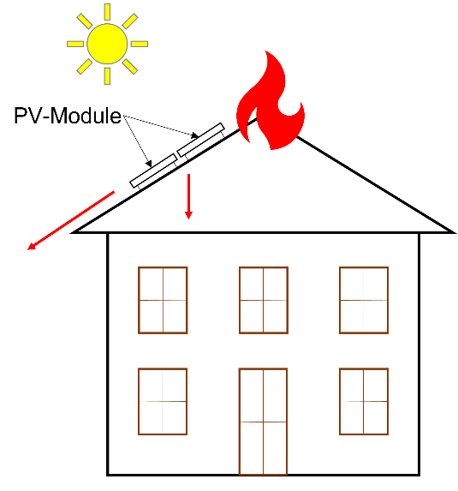
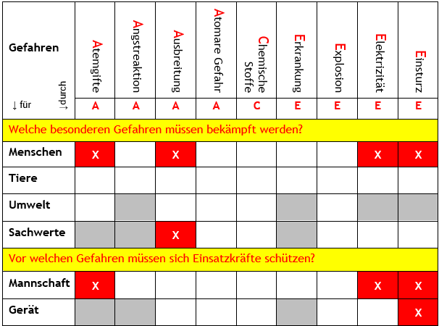
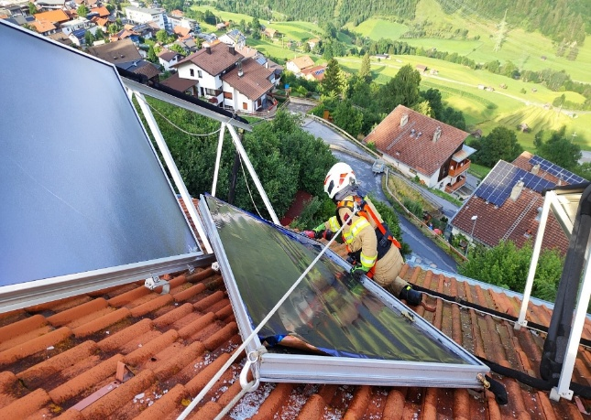
Gefahren an der Einsatzstelle
Gefahren ausgehend von der PV Anlage
©Tschematschar
Abbildung 27: Einsturz bzw. Absturz von PV-Modulen
©FF Wenns
Abbildung 28: Beseitigung von Modulen im Feuerwehreinsatz

Slide 33
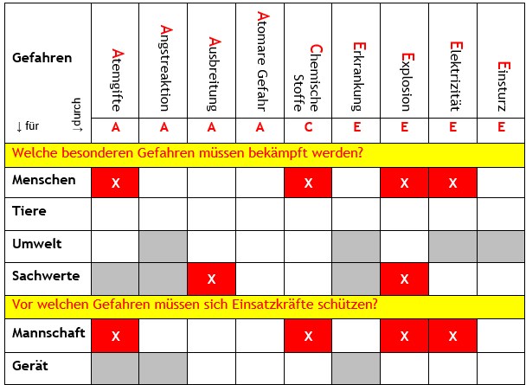
Gefahren an der Einsatzstelle
Gefahren ausgehend von der Speicheranlage
©Hubert Springer, mit KI generiert (leonardo ai)
Abbildung 29: Speicheranlagen

Slide 34
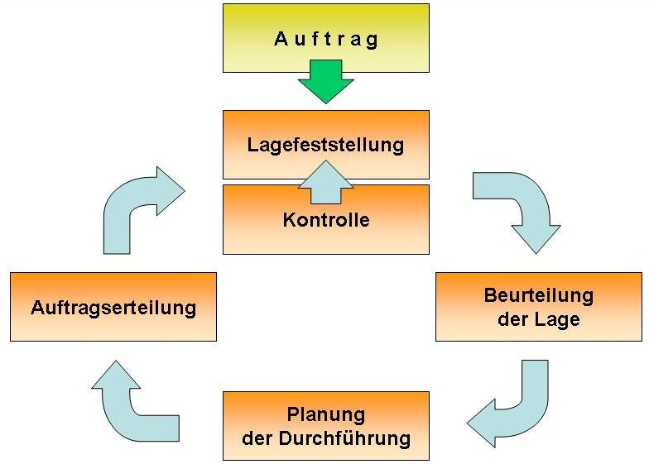
Allgemeine taktische Grundsätze
Hard Facts – PV Anlage
  elektrische Anlage im Niederspannungsbereich!
  bei Lichteinfall kann PV Modul Strom liefern = Spannungsfreiheit kann nie angenommen werden. (Abstand halten!)
  jede PV-Anlage ist anders!
Bei der Erkundung
  Art des Einsatzes?
  Einsatzunterlagen vorhanden?
  PV-Anlage betroffen? – Wenn ja, welche Teile?
  Gibt es Notabschaltestellen?
  Bedarf an Sonderfahrzeugen (DLK) – Aufstellfläche freihalten!
Abbildung 30: SKKM Richtlinie für das Führen im Katastropheneinsatz

Slide 35
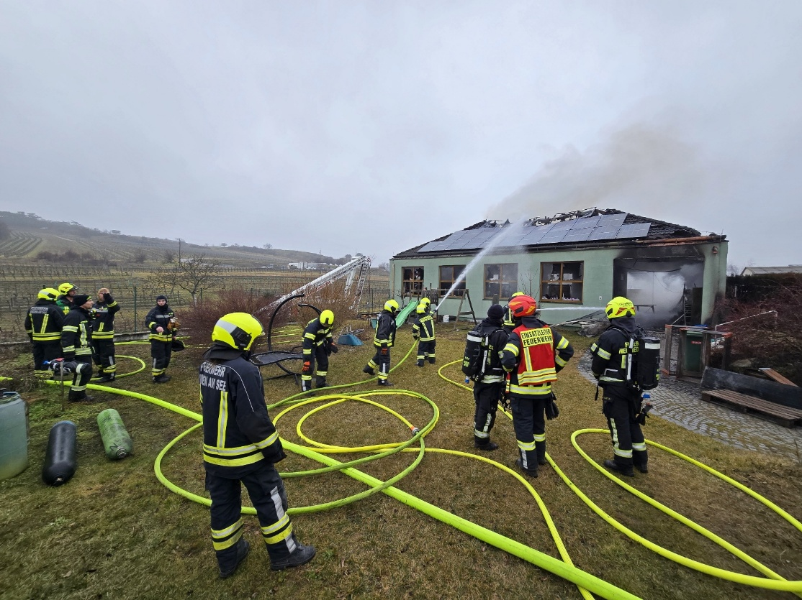
Allgemeine taktische Grundsätze
Art des Ereignisses / Einsatzart
4 Phasen der Erkundung
  Brandereignis
  Menschenrettung
  Elemtarereignis (Hagel, Sturm, Schneedruck, Hochwasser)
  Speicheranlage betroffen
  Frontalansicht
  Befragung von Personen
  Innenansicht
  Gesamtansicht (Rundumerkundung)
©Freiwillige Feuerwehr Neusiedl am See
Abbildung 31: Erkundung der Lage

Slide 36
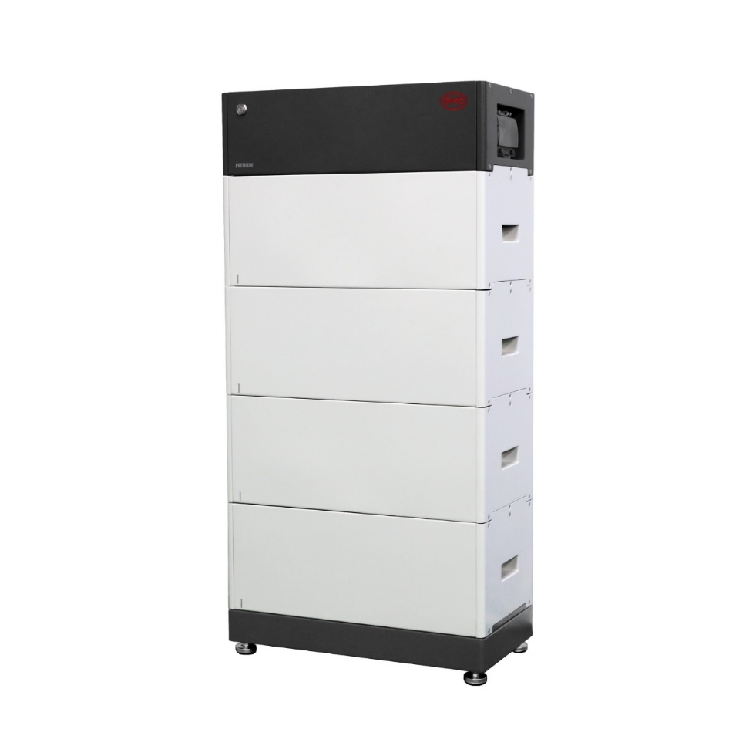
Speicheranlagen (Kapitel 9)
Bei Speicheranlagen von PV-Strom handelt es sich um große Akkumulatoren, welche elektrische Energie speichern. Sie werden auch als Batteriespeicher oder Solarbatterien bezeichnet.
  Es gibt zahlreiche Speichertypen, Einsatzkräfte wissen in der Regel nicht um welchen Speichertyp es sich handelt.
© Fronius International GmbH
Abbildung 32: Speicheranlagen

Slide 37
Herausforderungen für den FW-Einsatz
Die Einsatzkräfte wissen ohne Anlagendokumentation nicht, dass eine Speicheranlage vorhanden und wo der Installationsort ist.
Großteils fehlen auch die Kennzeichnungen von Speicheranlagen.
Es gibt derzeit keine einheitliche Spannungsfreischaltung.
Detaillierte Informationen könnten nur durch Begehungen und Aufnahmen der Ist-Situation erlangt werden. Dies ist jedoch aufgrund der Anzahl der verbauten Anlagen und teilweise auch aus rechtlicher Sicht für die Einsatzkräfte nicht möglich.
Die ÖBFV-Info E-33 gibt Auskunft über beschädigte Lithium-Ionen-Akkus.

Slide 38
Abschließende Ergänzung
Genaue Informationen zum Aufbau und zu den Gefahren von Speicheranlagen befinden sich im Kapitel 9 der ÖBFV-Info E-32.
Aufgrund der umfangreichen technischen Information, wären die Details für Vorträge und Schulungen gezielt von dort zu entnehmen.

Slide 39

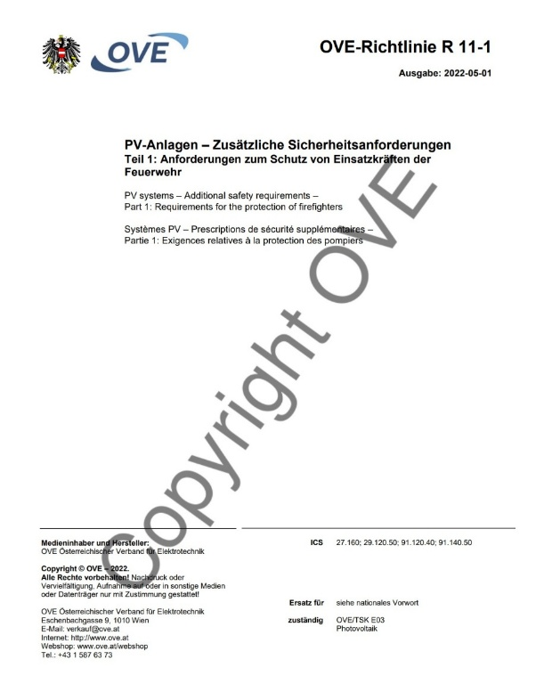

VB / Einsatzvorbereitung / Planung
Richtlinien
  OVE-Richtlinie R11-1
  OIB-Richtlinien
  TRVB
Notes:
OVE-Richtlinie R 11-1:
Titel: PV-Anlagen – Zusätzliche Sicherheitsanforderungen, Teil 1: Anforderungen zum Schutz von Einsatzkräften der Feuerwehr
Dient zum Schutz von Einsatzkräften der Feuerwehr bei Gefährdungen im DC-Bereich bei Notfallereignissen
Inhalte: Sicherheitsanforderungen in technischer, baulicher und organisatorischer Hinsicht. Gilt für Planung und Errichtung von PV-Anlagen.
Schutzmaßnahmen gegen elektrischen Schlag (Schutzisolierung)
Abstände von PV-Anlagen zu RWA, Dachränder, brandabschnittsbildende Bauteilen
Vorgaben betreffend Zugänge für Einsatzkräfte für die Durchführung von Löschmaßnahmen
Schutzmaßnahmen gelten für DC-Leitungen im Gebäude bis zum Wechselrichter
Kennzeichnung (Hinweisschild nächste Folie)
OIB-Richtlinien:
OIB 2: Brandschutz, Ausgabe 2023
OIB 2.1: Betriebsbauten, Ausgabe 2023
OIB-RL 2.2: Garagen, überdachten Stellplätzen und Parkdecks, Ausgabe 2023
OIB-RL 2.3: Gebäuden mit einem Fluchtniveau von mehr als 22 m, Ausgabe 2023
Hinweis: OIB-Richtlinien stehen auf der Homepage der OIB www.oib.or.at kostenfrei zur Verfügung
TRVB:
TRVB zum Thema PV-Anlagen ist in Ausarbeitung

Slide 40
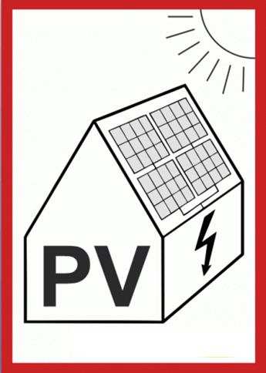

VB / Einsatzvorbereitung / Planung
Kennzeichnung laut OVE R11-1
Hinweisschild zum Vorhandensein
einer PV-Anlage
Hinweisschild zum Vorhandensein einer PV-Anlage mit Speicher
Abbildung 33:Hinweisschild zum Vorhandensein einer PV-Anlage ohne und mit Speicher
Notes:
Örtlichkeit Kennzeichnung:
Am Übergabepunkt der elektrischen Anlage z.B.: Hausanschlusskasten, Gebäudehauptverteiler
kann auch als Kennzeichnung an Stromverteilerkästen verwendet werden

Slide 41
VB / Einsatzvorbereitung / Planung
Vorbereitung / Planung
  PV-Anlagen erfassen und dokumentieren
  Brandschutzpläne
  Fortbildung

Slide 42
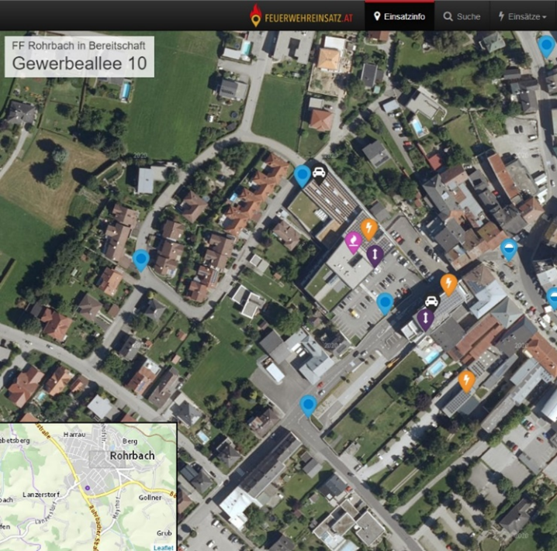
VB / Einsatzvorbereitung / Planung
PV-Anlagen erfassen und dokumentieren:
  Umsetzbarkeit je nach Größe des Einsatzgebietes
  Einholen von Informationen:
    Gemeinde, Energiebetreiber
    Orthofotos
    Im Zuge von Übungen, Begehungen usw.
  Einsatzinformationen entsprechend vorhalten:
    Objektdatenblätter
    Einsatz Tablet
    Örtliche Einsatzinformationen
©Hubert Springer, FF Rohrbach im Mühlkreis
Abbildung 34: Beispiel eines Orthofotos mit eingezeichneten PV-Anlagen
Notes:
Einholen von Informationen:
Informationen können über die Gemeinde, Energieversoger angefragt werden.
Weiters kann mit mittels Orthofotos im Einsatzgebiet Informationen über montierte PV-Anlagen erhalten
Im Zuge von Übungen (z.B.: Drohnen, Anfahrtsübungen mit Drehleiter), Begehungen/Exkursion von Gebäuden
Achten auf die korrekte Kennzeichnung
Gibt es Brandschutzpläne und sind die auf aktuellen Stand
Einsatzinformationen entsprechend vorhalten:
Die erhaltenen Informationen sind für den Einsatzleiter entsprechend vorzuhalten
Hier gibt es verschiedene Möglichkeiten: Objektdatenblätter, Einsatz Tablet, örtliche Einsatzinformationen usw.
Habe ich in der Feuerwehr Fachpersonal oder bin ich auf Fachfirmen angewiesen – dann auch diese Kontakte vorhalten

Slide 43
VB / Einsatzvorbereitung / Planung
Brandschutzpläne
  Kennzeichnung laut TRVB 121 O
  Kontrolle bestehende Brandschutzpläne
    Nachgerüstete PV-Anlagen sind am Brandschutzplan zu aktualisieren
  Neu erstellte Brandschutzpläne entsprechend der geltenden Fassung zu erstellen
Notes:
Brandschutzpläne:
Die Kennzeichnung von PV-Anlagen erfolgt laut TRVB 121 O.
Geltende Fassung beachten
Informationen:
Objektbeschreibung inkl. Größe in m²
Lageplan
Geschoßplan
Legende
Schnittskizze

Slide 44
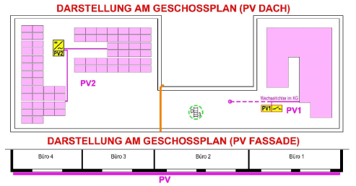
VB / Einsatzvorbereitung / Planung
Brandschutzpläne
  Geschoßplan PV-Dach:
    Örtlichkeit
    Leitungsverlauf
    Trennstelle, Wechselrichter
    Größe in m²
  Geschoßplan PV-Fassade:
    Örtlichkeit
    Größe in m²
©BF Wien
Abbildung 35: Mögliche Darstellung einer PV-Anlage im Brandschutzplan gemäß Anhang 13 der TRVB 121 O
Notes:
Symbole:
Sind im Brandschutzplan in der Legende angeführt

Slide 45
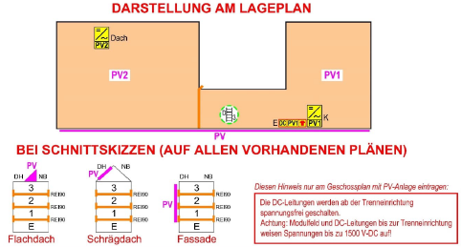
VB / Einsatzvorbereitung / Planung
Brandschutzpläne
  Lageplan:
    Symbole mit Geschoßkennzeichnung
    Größe in m²
  Schnittskizzen:
    Örtlichkeit
©BF Wien
Abbildung 36: Mögliche Darstellung einer PV-Anlage im Brandschutzplan gemäß Anhang 13 der TRVB 121 O

Slide 46
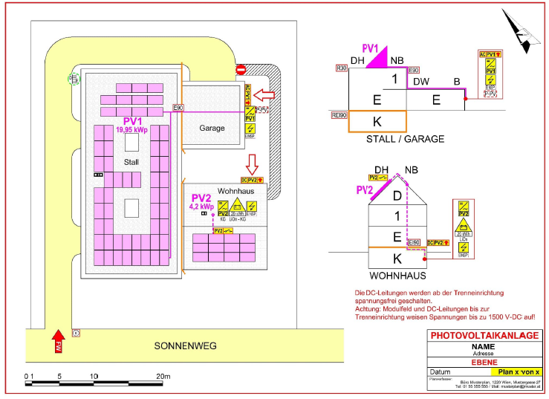
VB / Einsatzvorbereitung / Planung
PV-Übersichtsplan
gemäß OVE R11-1
Hinterlegung beim
Übergabepunkt
Darstellung
gemäß ÖBFV TRVB 121 O
Anhang A
Abbildung 37: PV – Übersichtsplan

Slide 47
VB / Einsatzvorbereitung / Planung
Fortbildung:
  Schulungen mit Fachpersonal der eigenen Feuerwehr oder mit Fachfirmen
  Exkursionen mit Brandschutzbeauftragten
    Kontrolle Brandschutzplan
    Kontrolle der Zuständigkeiten und deren Kontaktdaten
    (Brandschutzbeauftragter, Betreiber, Fachfirma usw.)
  Anfahrtsproben mit Drehleiter

Slide 48
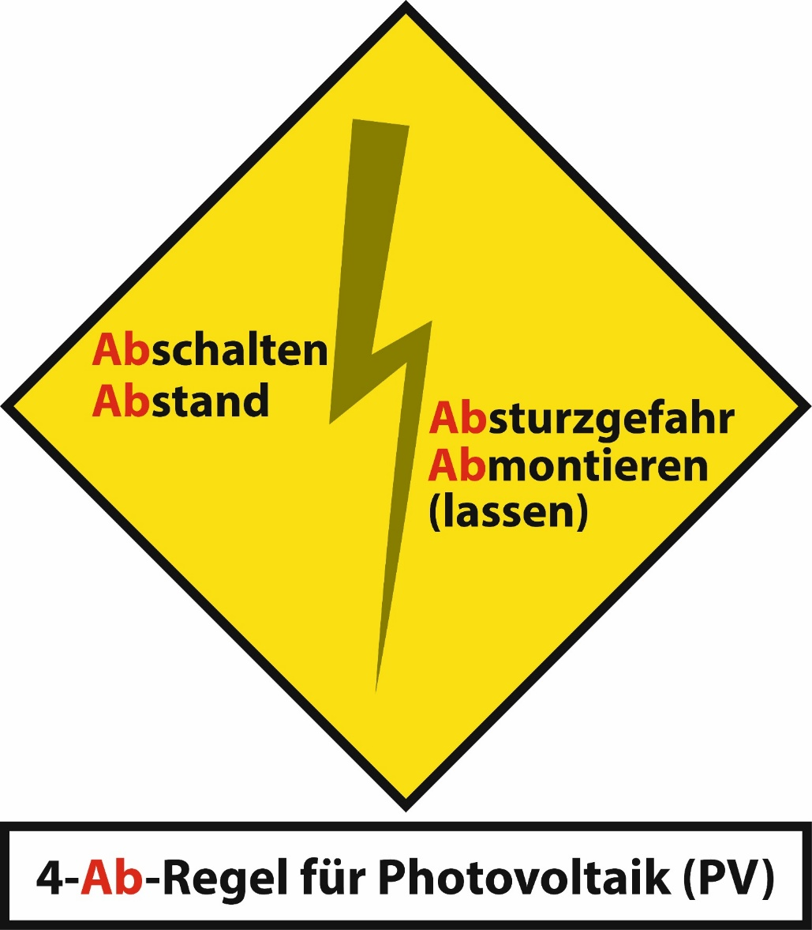
4 AB-Regel für PV-Erläuterungen
ABschalten:
Feuerwehrtrennschalter, Geräteschalter am Wechselrichter, Geräteanschlusskasten, Not-Aus Schalter, Sicherungen, usw.
ABstand:
min. 1m Abstand zu spannungsführenden Teilen halten; Abstandsregel C Rohr: N 1m-5m / H 5m-10m
ABsturzgefahr:
durch Bauteile (z.B. PV-Paneele am Dach) oder
für Einsatzkräfte (PSA verwenden)
ABmontieren (lassen):
Je nach Einsatzart – wenn notwendig und gefahrlos möglich
©Hochenegger Dominik
Abbildung 38: 4-Ab-Regel

Slide 49
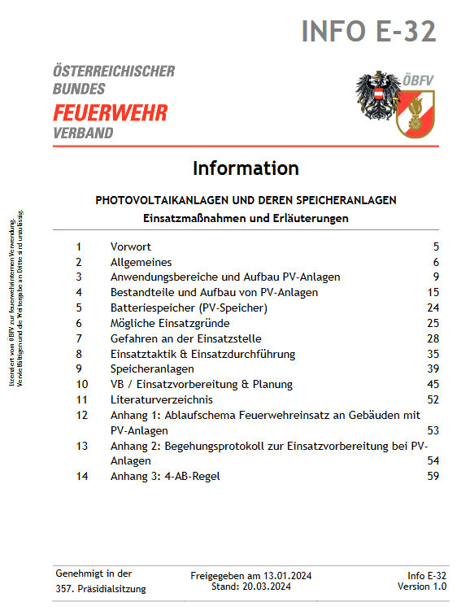

Kontaktdaten
Link zur Richtlinie
Österreichischer Bundesfeuerwehrverband
Voitgasse 4
1220 Wien
www.bundesfeuerwehrverband.at
office@feuerwehr.or.at
fwlink.at/i6cz

